Slide 1
TRADUZINDO O SER HUMANO
Por que Traduzir
a Experiência Humana?
“Compreender” não é apenas explicar.
É tornar o vivido suficientemente legível para que uma orientação possa nascer.
Aula 0.1 • Tradução, presença e orientação
TRADUZINDO O SER HUMANO • AULA 0.1
01
Notes:
Acolha a turma e apresente a pergunta central. Evite antecipar toda a teoria. Convide cada pessoa a observar o que ressoa, sem precisar compartilhar experiências pessoais.

Slide 2
O PROBLEMA DE PARTIDA
É possível compreender muito e ainda não conseguir sustentar o vivido
Muitas pessoas já percorreram caminhos de:
• autoconhecimento
• psicoterapia
• contemplação
• espiritualidade ou religião
A questão não é falta de informação.
O que foi compreendido pode ainda não ter se transformado em capacidade de reconhecer, sustentar e orientar aquilo que continua mobilizando o presente.
TRADUZINDO O SER HUMANO • AULA 0.1
02
Notes:
Apresente a formulação de saída da Fase 1 em linguagem oral. Ressalte que o curso é educação complementar e não substitui psicoterapia ou cuidado individual.

Slide 3
UMA APRENDIZAGEM INCORPORADA
Informação só se transforma quando encontra experiência e prática
INFORMAÇÃO
COMPREENSÃO
PERCEPÇÃO
PRÁTICA
INCORPORAÇÃO
Recebo um mapa
→
Organizo relações
→
Vejo de outro modo
→
Experimento uma resposta
→
Levo para a vida
O percurso não é linear: voltamos, revisamos, reparamos e aprendemos.
TRADUZINDO O SER HUMANO • AULA 0.1
03
Notes:
Explique que a sequência é uma lógica de aprendizagem, não uma escada rígida. Antecipe a recursividade: voltar não é regredir.

Slide 4
TRADUÇÃO DA EXPERIÊNCIA HUMANA
Tornar o vivido progressivamente perceptível, diferenciável e legível
sem reduzi-lo a uma interpretação única
Traduzir não é encerrar o mistério. É aproximar-se do que acontece com linguagem suficiente para observar efeitos, distinguir hipóteses e encontrar orientação possível.
TRADUZINDO O SER HUMANO • AULA 0.1
04
Notes:
Leia a definição com pausa. Diferencie Tradução de diagnóstico, explicação causal definitiva e confirmação ontológica.

Slide 5
A DINÂMICA CENTRAL
Tradução e EIXO se fortalecem em relação circular
ALGUM EIXO
TRADUZIR
⇄
favorece presença suficiente
para perceber e traduzir
pode ampliar legibilidade,
discernimento e orientação
O EIXO não é um centro fixo: é capacidade progressiva de reconhecer afastamento e reencontrar orientação.
TRADUZINDO O SER HUMANO • AULA 0.1
05
Notes:
Esta é uma formulação canônica. Dê um exemplo simples: perceber aceleração antes de responder a uma mensagem e, ao traduzir o estado, recuperar possibilidade de escolha.

Slide 6
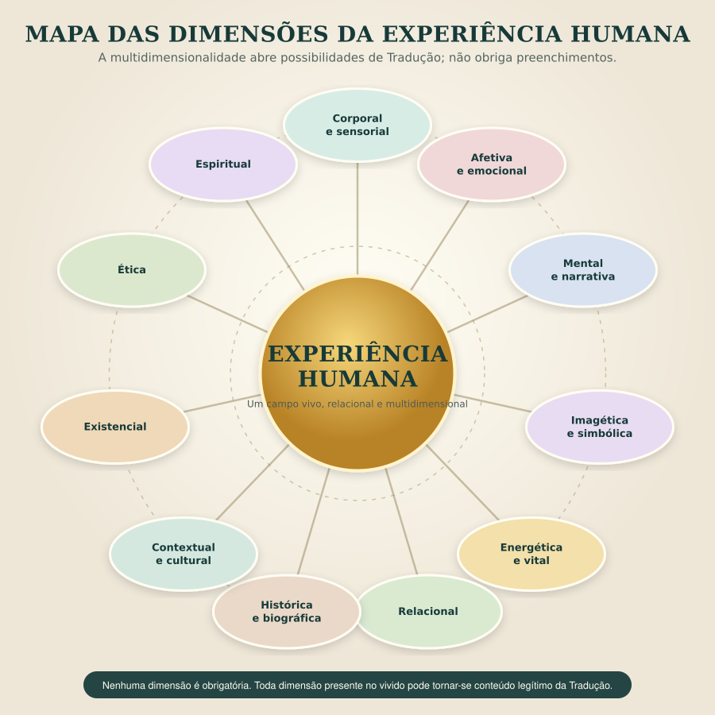
O CAMPO MULTIDIMENSIONAL
Toda experiência pode manifestar-se em mais de uma dimensão
TRADUZINDO O SER HUMANO • AULA 0.1
06
Notes:
Apresente o mapa como abertura. Não leia todas as dimensões em ritmo de inventário; mostre como uma experiência simples pode tocar corpo, emoção, narrativa, relação e história ao mesmo tempo.

Slide 7
UMA CARTOGRAFIA, NÃO UM CHECKLIST
O mapa abre possibilidades — não exige que tudo apareça
1
Nenhuma dimensão é obrigatória
1
O participante registra somente o que estiver presente.
2
Nenhuma linguagem é superior
2
Corpo, símbolo, energia, relação e espiritualidade podem dialogar sem se anularem.
3
Toda nomeação permanece revisável
3
Uma palavra pode aproximar-se do vivido sem se tornar conclusão definitiva.
TRADUZINDO O SER HUMANO • AULA 0.1
07
Notes:
Previna a ansiedade de “preencher certo”. A prática não busca completude, intensidade nem experiência espiritual específica.

Slide 8
DEMONSTRAÇÃO
Uma mensagem sem resposta já contém várias camadas
1. O que se apresenta
Enviei uma mensagem importante e ainda não houve resposta.
2. Como se manifesta
Aperto no peito, ansiedade, pensamentos repetitivos e impulso de insistir.
3. Como nomeio
“Estou sendo abandonado.”
4. Que hipóteses uso
Indisponibilidade, conflito, padrão biográfico — ou uma combinação.
5. O que solicita agora
Pausar, distinguir fato de antecipação e escolher como retomar contato.
TRADUZINDO O SER HUMANO • AULA 0.1
08
Notes:
Conduza lentamente. Mostre que “abandono” pode ser uma Tradução inicial significativa sem constituir fato sobre a intenção da outra pessoa.

Slide 9
QUATRO DISTINÇÕES
O discernimento começa quando as camadas deixam de parecer a mesma coisa
FENÔMENO
MANIFESTAÇÃO
INTERPRETAÇÃO
HIPÓTESE
O que aconteceu ou se apresenta
O que ocorre no corpo, afetos, mente e relações
O significado que comecei a atribuir
Uma explicação possível, ainda aberta
A experiência pode ser real e transformadora sem que sua origem esteja demonstrada.
TRADUZINDO O SER HUMANO • AULA 0.1
09
Notes:
Use exemplos energéticos ou espirituais se forem pertinentes à turma: acolha o vivido, preserve o termo escolhido e mantenha aberta a questão sobre causa ou natureza.

Slide 10
MICROPRÁTICA INDIVIDUAL
Agora, observe uma experiência leve ou neutra
Escolha algo que possa ser visitado sem ultrapassar suas condições atuais de presença.
1
O que se apresenta?
2
Onde e como isso se manifesta?
3
Como você começa a nomear?
4
O que ainda não sabe?
Você pode pausar, escolher outra experiência ou apenas observar o ambiente.
TRADUZINDO O SER HUMANO • AULA 0.1
10
Notes:
Reserve cerca de 8 a 10 minutos. Oriente contato com ambiente e corpo. Não peça compartilhamento obrigatório. Ofereça as alternativas de observar uma imagem, sensação neutra ou caso fictício.

Slide 11
SÍNTESE DA PRÁTICA
Uma Tradução provisória organiza sem encerrar
“Neste momento, reconheço que…
isso se manifesta principalmente em…
eu o nomeio provisoriamente como…
sem concluir que…
agora, parece solicitar…”
Provisório não significa superficial. Significa aberto à experiência e à revisão.
TRADUZINDO O SER HUMANO • AULA 0.1
11
Notes:
Convide a pessoa a completar apenas o que fizer sentido. A frase é uma estrutura de apoio, não uma fórmula obrigatória.

Slide 12
PERGUNTA DE SAÍDA
O que ficou mais legível
sem precisar tornar-se definitivo?
Leve uma observação para a vida:
quando algo mobilizar você, experimente distinguir o que aconteceu, como se manifesta e o que ainda permanece aberto.
Próxima aula: o percurso do EIXO e o contrato de aprendizagem.
TRADUZINDO O SER HUMANO • AULA 0.1
12
Notes:
Feche com contato com ambiente, corpo e estado atual. Recolha uma resposta breve, sem detalhes sensíveis. Antecipe que a próxima aula apresentará a arquitetura recursiva.

